Slide 1
L’ ACCUEIL CLINIQUE
État des lieux et mise à jour des développements
Novembre 2022

Slide 2
LE Fonctionnement de l’accueil clinique
Directives ministérielles et spécificités pour HND et HV

Slide 3
Objectifs des accueils cliniques
Accès facilité pour des usagers présentant une condition clinique de nature subaiguë ou semi-urgente
aux plateaux d’investigation
Mesure de désengorgement des urgences
Et utilisation plus efficiente des ressources médicales de l'urgence
Par la réduction du service de relance
Meilleure qualité et continuité des soins
Par la standardisation des protocoles
Prise en charge et suivi par les médecins référents améliorés
Prise en charge par les médecins spécialistes plus efficace
puisque les examens sont réalisés avant la consultation
Meilleur soutien à l’usager/famille durant l’épisode de soins
grâce à la contribution du personnel infirmier
aux médecins spécialistes

Slide 4
Rappel sur les critères généraux d’admissibilité
Présenter une des conditions cliniques visées, de nature semi-urgente ou subaiguë et nécessitant une prise en charge de 24 à 72 heures;
Être âgé de 16 ans et plus (spécifique à HV et HND);
Clientèle ambulatoire, ou accompagnée d’une personne qui soit disponible tout au long de la visite;
L’état de santé physique et mental de l’usager doit être stable;
L’usager doit également répondre aux critères spécifiques d’inclusion et d’exclusion propres à chacune des conditions cliniques de chaque établissement (attention: différences entre HV et HND);
Le md/IPS référent(e) doit dûment remplir la demande et assurer le suivi du client tout le long de l’épisode de soins.
L’usager doit être facilement joignable par téléphone
Le md/IPS référent ou un collègue doit être disponible tout au long de l’épisode de soins afin d’assurer le suivi de l’usager (doit être joignable directement)
Notes:
Changement par rapport à la présentation 2017: les usagers doivent idéalement être référés à l’accueil clinique de leur établissement étant le plus près du lieu de consultation afin d’aider les diverses installations dans la planification de leurs effectifs. Advenant que le protocole désiré ne soit pas offert à l’accueil clinique à proximité, l’usager pourrait être référé vers une autre installation de son CISSS/CIUSSS. Notons cependant que le médecin doit tout de même assurer le suivi de l’usager.

Slide 5
Orientations ministérielles émises pour 2020-2023
Vers une standardisation des protocoles
Davantage de conditions cliniques prédéterminées (10 obligatoires) seront offertes
+6 pour l’hôpital Notre-Dame (Total de 11)
+6 pour l’hôpital de Verdun (Total 14)

Slide 6
Référencement et Statistiques
Accès aux protocoles et aux documents de référencement des conditions
Site internet du CIUSSS (https://ccsmtlpro.ca/medecins-pharmaciens-et-professionnels/documentation-par-sujets/accueil-clinique/)
Section formulaire dans l'extranet
2022-2023 | TOT RDV HDN | TOT RDV Verdun
P1 | 53 | 69
P2 | 91 | 89
P3 | 74 | 74
P4 | 84 | 61
P5 | 88 | 92
P6 | 106 | 73
P7 | 130 | 95
P8
P9
P10
P11
P12
P13
TOT | 626 | 553
Moyenne du nombre de cas/période
HV: 79/période
HND: 89/période
Nombre de RDV à HND et HV sensiblement identique

Slide 7
ETAT DES LIEUX DES CONDITIONS CLINIQUES
Déjà offertes et à venir, selon les sites

Slide 8
État des lieux des conditions cliniques ( HND et HV)
Conditions cliniques | HND | HV
Fibrillation auriculaire* | En place | En place
Suspicion de thrombophlébite profonde* | En place | En place
Suspicion de diverticulite* | En place | En place
Suspicion d'accident ischémique transitoire* | En place depuis sept. 2021 | En place
Saignement premier trimestre* | En place | En place depuis Janv. 2022
Suspicion de colique néphrétique* | A venir NOVEMBRE 2022 | A venir NOVEMBRE 2022
Hématurie macroscopique* | A venir NOVEMBRE 2022 | A venir NOVEMBRE 2022
Suspicion de colique biliaire* | En place depuis déc. 2021 | En place depuis Janv. 2022
Cellulite* | A venir mars 2023 | A venir mars 2023
Suspicion Angine d’effort* | A venir janv. 2023 | A venir janv. 2023
Hémoptysie | A venir (non prioritaire) | En place
Nodule pulmonaire | En place | En place
Anémie férriprive | A venir (non prioritaire) | En place
Rectorragie significative | A venir (non prioritaire) | En place
TOTAL | 8/10 Conditions obligatoires 2/10 restent à mettre en place 9 conditions en place | 8/10 conditions obligatoires 2/10 restent à mettre en place 12 conditions en place

Slide 9
Phases de déploiement
Le md peut envoyer les patients vers l'accueil clinique
Approbation des documents par le comité des formulaires et l’OPI
Déploiement des documents sur Cristal-Net, Intranet et site internet du CIUSSS
Communication du déploiement aux partenaires
Amélioration continue
Rédaction des documents avec les médecins vigies
Suspicion angine d’effort - Cellulite
FA – TPP – Suspicion de diverticulite – AIT – saignement 1er tri. – Colique biliaire ( Obl. HND et HV) + Nodule pulmonaire (HND) + Hémoptysie – Anémie ferriprive - Rectorragie significative (HV)
Suspicion colique néphrétique – Hématurie macroscopique

Slide 10
Présentation des 2 nouvelles conditions

Slide 11
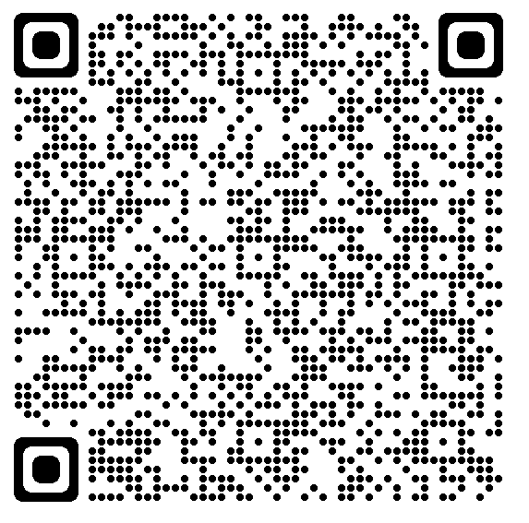
Hématurie Macroscopique
Compléter l’ordonnance individuelle standardisée
« ACCUEIL CLINIQUE HÉMATURIE-ORDONNACE INDIVIDUELLE STANDARDISÉE URO-1»
Disponible sur le code QR ou au lien suivant : e31444f6-8dac-438c-86d3-98cd24fa3457.pdf (extranetccsmtl.ca)
Transmettre à l’accueil clinique le document complété
Pour HND : fax au 514-362-2829
Pour HV : fax au 514-765-8529
Communiquer au patient qu’il doit attendre l’appel de l’accueil clinique avant de se déplacer.
A noter :
Médecin vigie pour HND : Dre Abatzoglou Médecin vigie pour HV : Dr Bell

Slide 12
Suspicion de colique néphrétique
Compléter l’ordonnance individuelle standardisée
« ACCUEIL CLINIQUE COLIQUE NÉPHRÉTIQUE ORDONNACE INDIVIDUELLE STANDARDISÉE URO-2»
Disponible sur le code QR ou au lien suivant : c6b65457-df49-4a7a-97d0-28fae662bd42.pdf (extranetccsmtl.ca)
Transmettre à l’accueil clinique le document complété
Pour HND : fax au 514-362-2829
Pour HV : fax au 514-765-8529
Communiquer au patient qu’il doit attendre l’appel de l’accueil clinique avant de se déplacer.
A noter :
Médecin vigie pour HND : Dre Abatzoglou Médecin vigie pour HV : Dr Bell

Slide 13
Coordonnées
Et autres renseignements utiles

Slide 14
Site Hôpital de Verdun
Ligne directe: 514-765-8530
Poste à l’interne #66666
Télécopieur: 514-765-8529
Lieu: localisation temporaire pendant les travaux
Heures d’ouvertures: Du lundi au vendredi, de 8h à 16h, sauf les jours fériés
Un aide-mémoire des coordonnées à remettre au patient est disponible sur le site internet du CIUSSS (ainsi que sur la page Intranet – à venir)
Site Hôpital Notre-Dame
Ligne directe: 514-413-8701
Poste à l’interne #126218
Télécopieur: 514-362-2829
Lieu: Pavillon Deschamps, Rez-de-chaussée, Local FR-1144
Heures d’ouverture: Du lundi au vendredi, de 8h à 16h, sauf les jours fériés
Un aide-mémoire des coordonnées à remettre au patient est disponible sur le site internet du CIUSSS (ainsi que sur la page Intranet – à venir)

Slide 15
HND
Clinique d’uro-gynécologie
Projet Bandelette

Slide 16
Centre secondaire dans le cadre du Programme de prise en charge spécialisée de l’incontinence urinaire et de la gestion des complications liées à la pose d’une bandelette.
Date de démarrage du projet : novembre 2022
Professionnels de santé spécialisés dans le programme:
Médecins : Dre Marie-Claude Lemieux - Dr Mihnea Gangal Infirmière du programme : Dominique Banatte #124912
On a besoin de vous pour mieux orienter vos requêtes :
Requêtes nominatives pour Dre Lemieux et/ou Dr Gangal
Spécifier la raison :
pose de bandelette
problème de bandelette
incontinence urinaire
perte urinaire

Slide 17
HND
Clinique de dentisterie sociale
Projet pilote ministériel

Slide 18
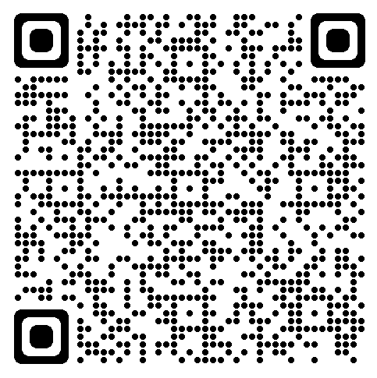
Critères d’admissibilités :
Poids < 300 livres
Ne pas être couvert par un programme d’assurance dentaire public ou privé
(ex. : aide sociale depuis plus de 12 mois consécutifs)
Ne pas être en mesure de se payer des soins dentaires
Ne pas être déjà suivi par un autre programme de soins dentaires du CCSMTL (Cliniques Jeunes de la rue, Clinique dentaire du site Mont-St-Antoine, IUGM, etc.)
Comment nous envoyer des patients:
Compléter le formulaire SM02129 au lien 801a6736-0c75-4680-a8ba-b77a25eb5534.pdf (extranetccsmtl.ca) ou avec le code QR
Envoyer par courriel : rdv.hnd.ccsmtl@ssss.gouv.qc.ca
ou par fax au (514)362-2447
Où et quand nous envoyer des patients:
IR1193, au RDC du pavillon Deschamps, 1560 R. Sherbrooke E, Montréal, QC H2L
Du lundi au vendredi de 8h-16h.

